Slide 1
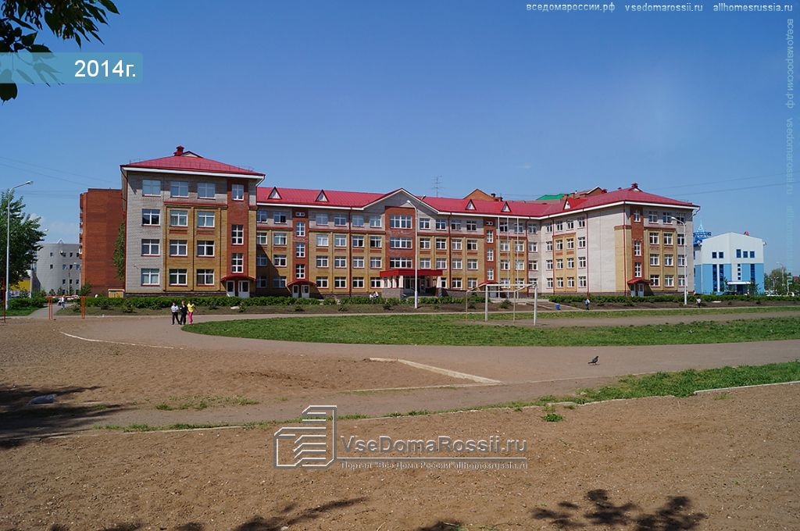
База практики МАОУ СОШ № 159
Сроки прохождения практики
со 2 по 14 октября 2017 года

Slide 2
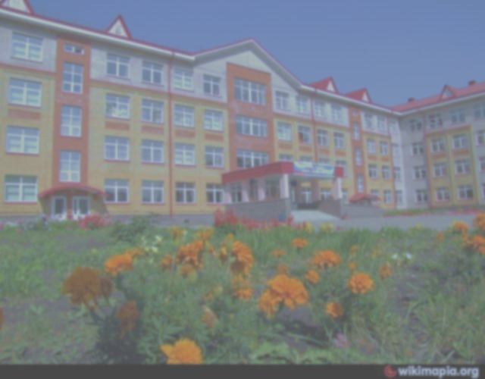
Данные об образовательном учреждении: Адрес: Республика Башкортостан, город Уфа, Октябрьский район, ул. Юрия Гагарина, д.59
Руководство педагогической практикой в школе
Директор: Семенова Юлия Александровна
Учителя физической культуры:
Арсланова Гузель Флюровна;
Мардеева Альбина Ириковна;
Сиухов Михаил Сергеевич;
Стерехов Евгений Петрович

Slide 3
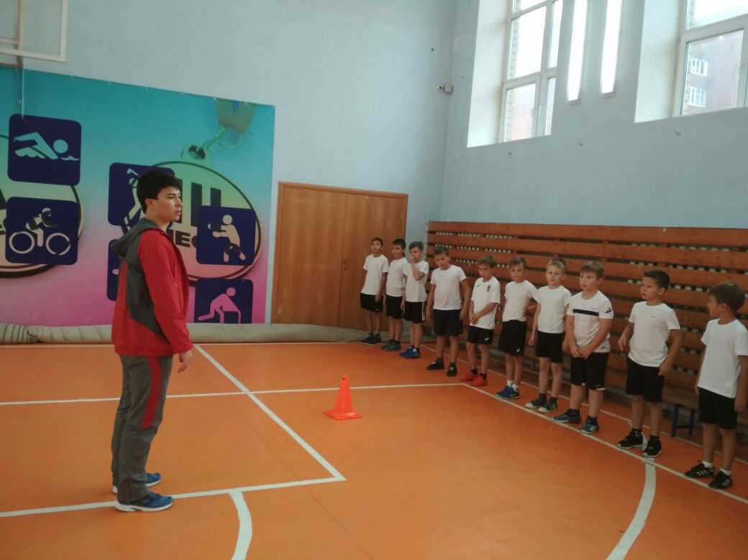
Практику по ФК проходили студенты: Кереселидзе Гиорги

Slide 4
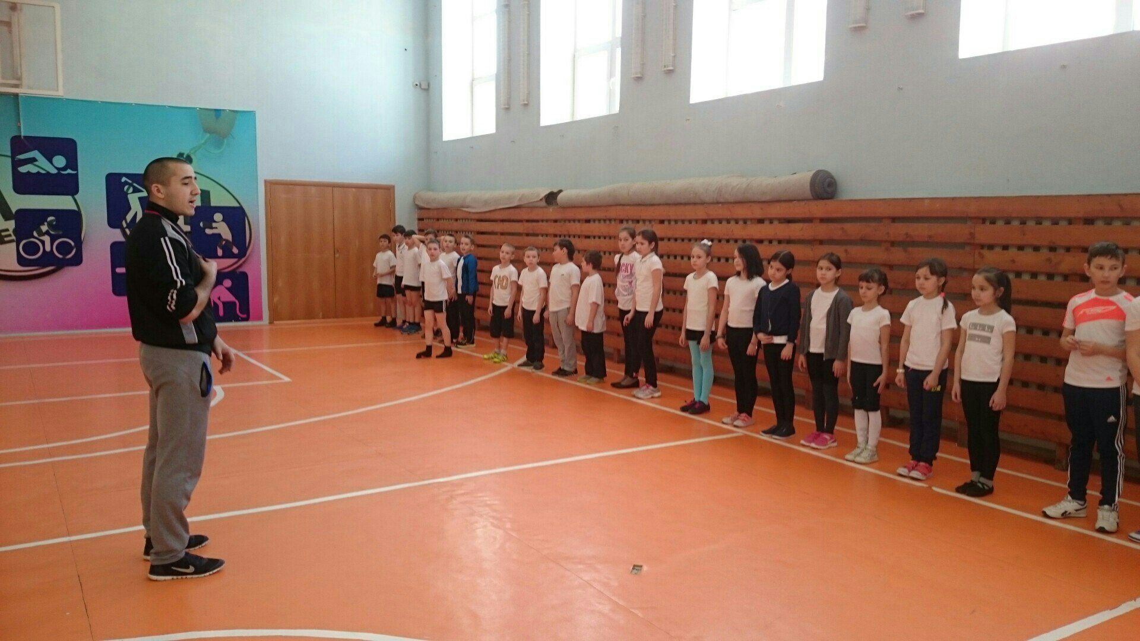
Файзуллин Радмир

Slide 5
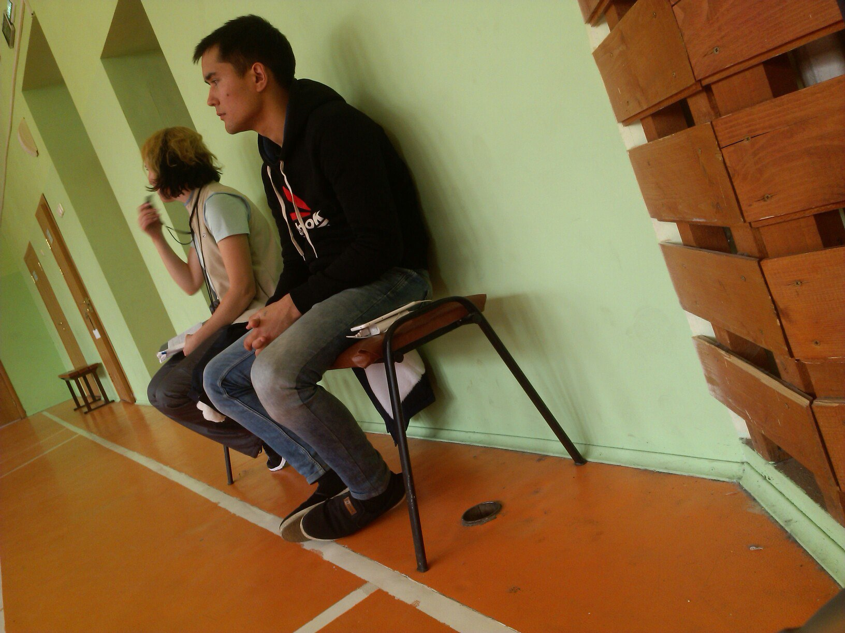
Мигранов Альберт

Slide 6
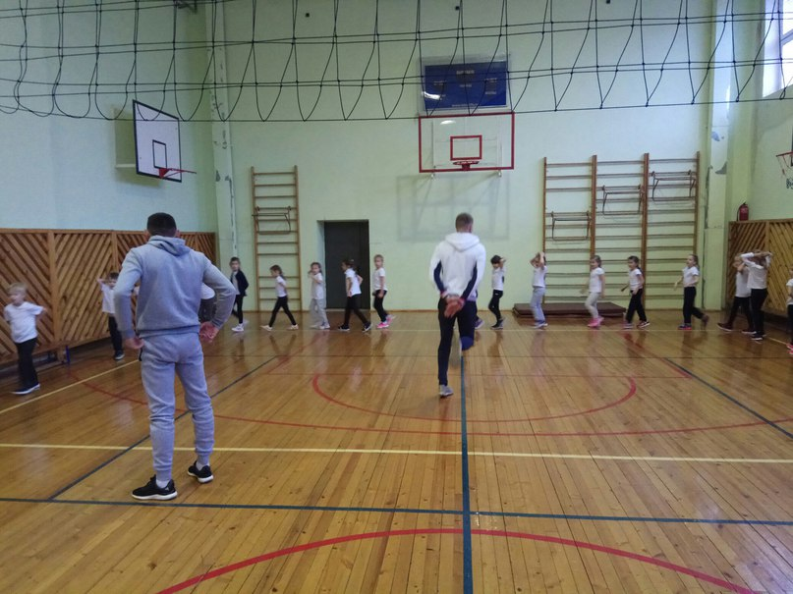
Иии.. Минниахметов Рушан

Slide 7
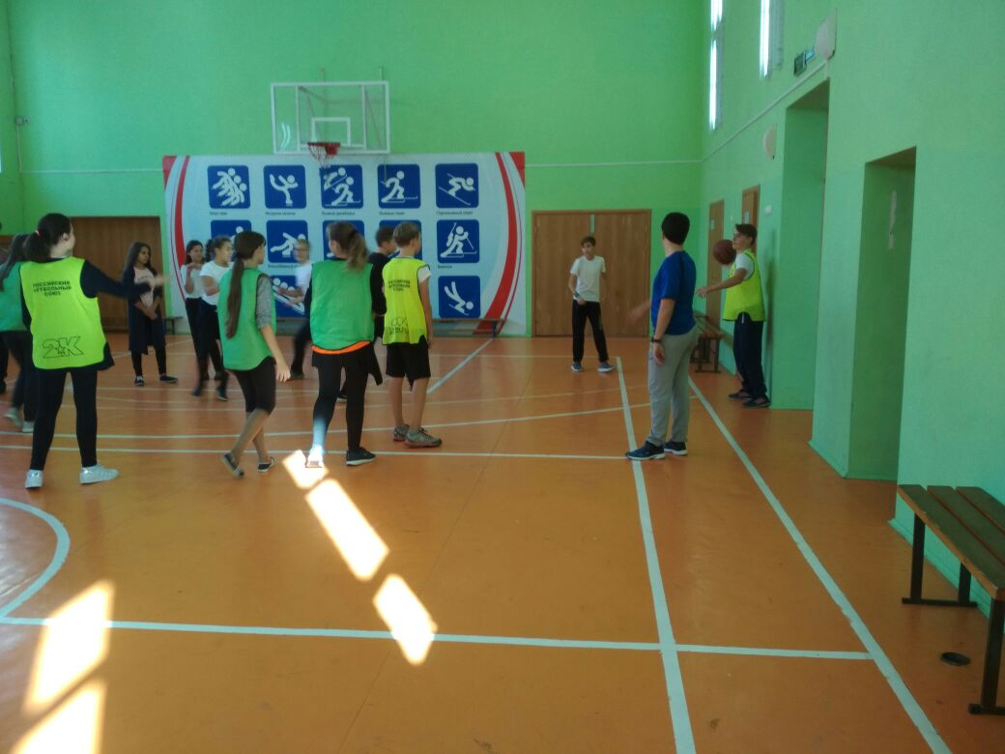

Slide 8
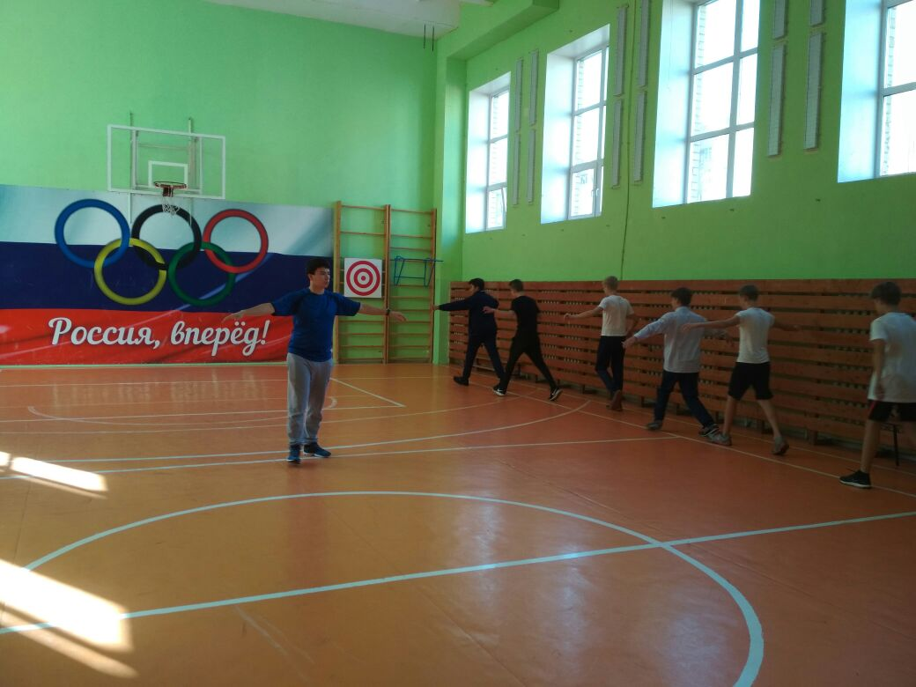

Slide 9
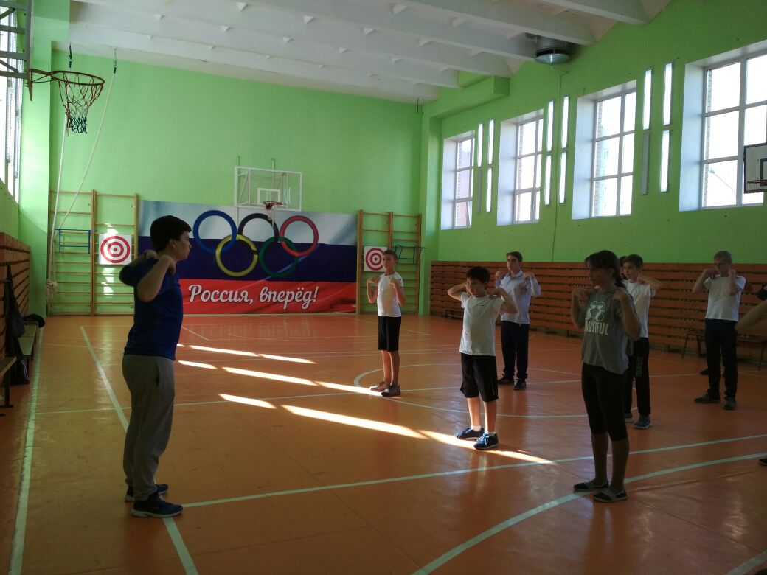

Slide 10
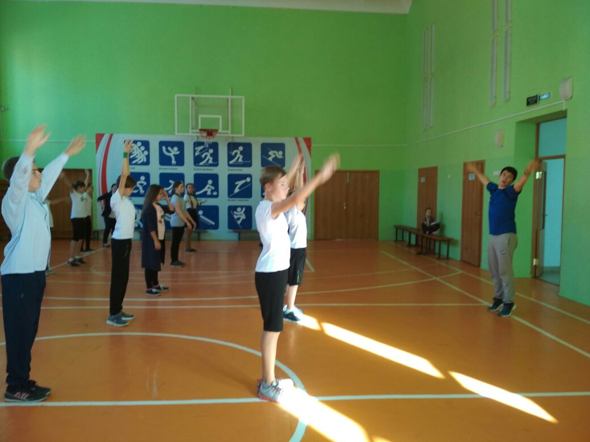

Slide 11
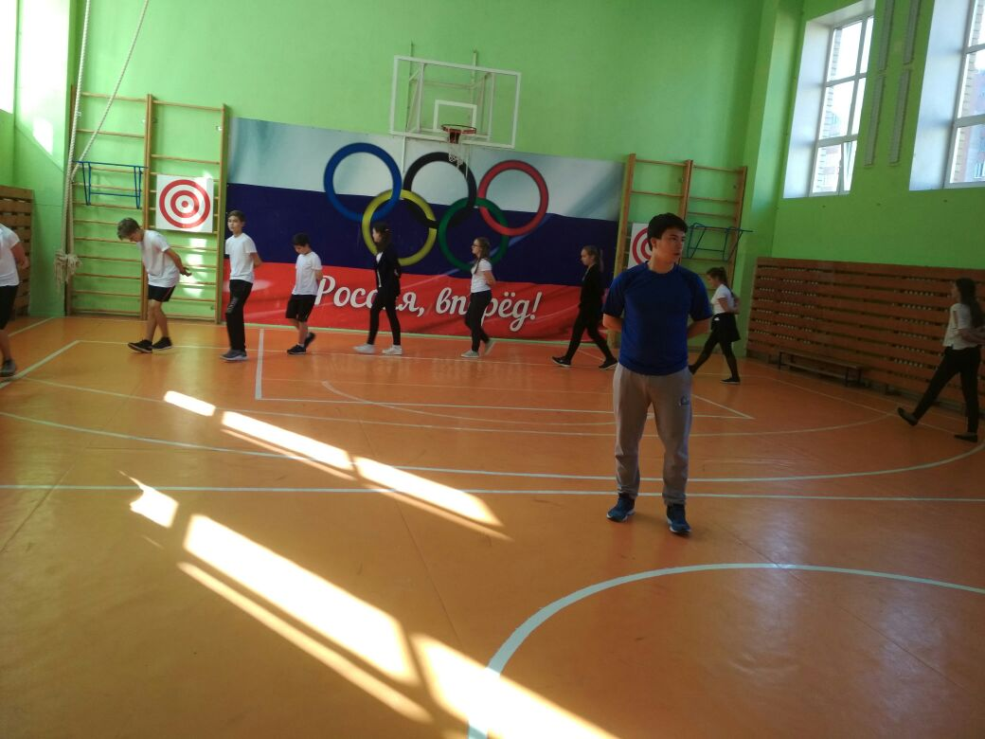

Slide 12
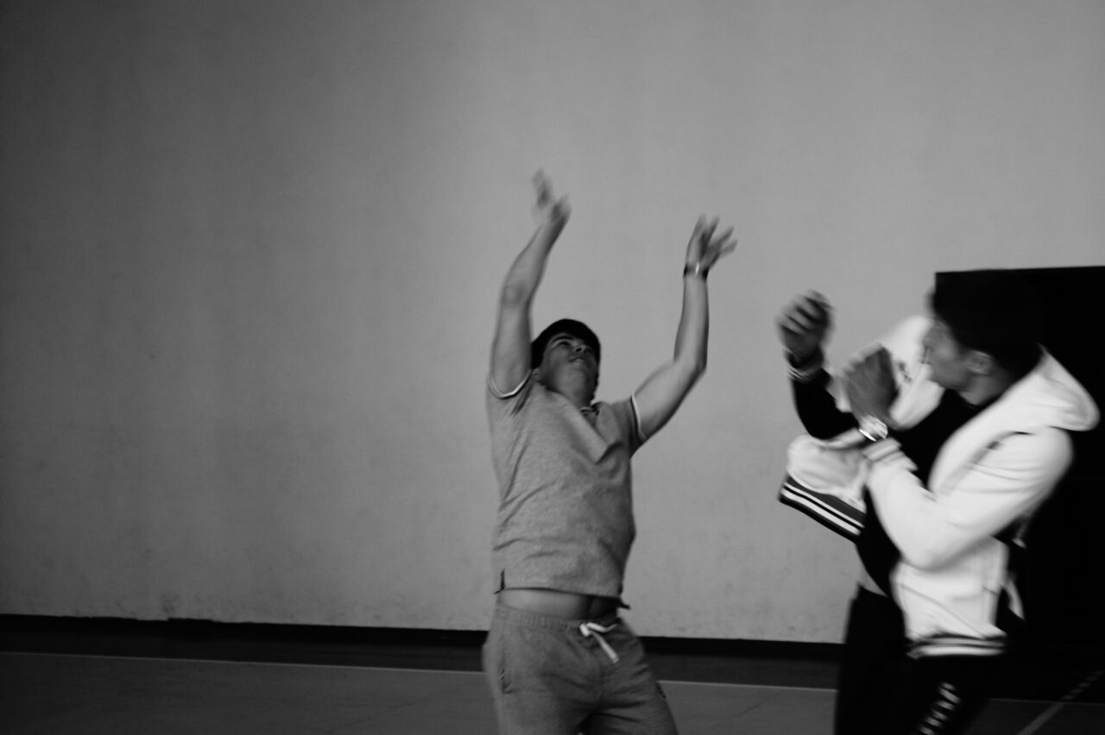
Практика всем ОЧЕНЬ понравилась! Благодарим за внимание

